Slide 1
TRƯỜNG TIỂU HỌC GIANG BIÊN
Môn Tự nhiên và Xã hội lớp 3
BÀI 14: SỬ DỤNG HỢP LÍ THỰC VẬT
VÀ ĐỘNG VẬT (T2)
Giáo viên:……………………………………
Lớp: 3

Slide 2
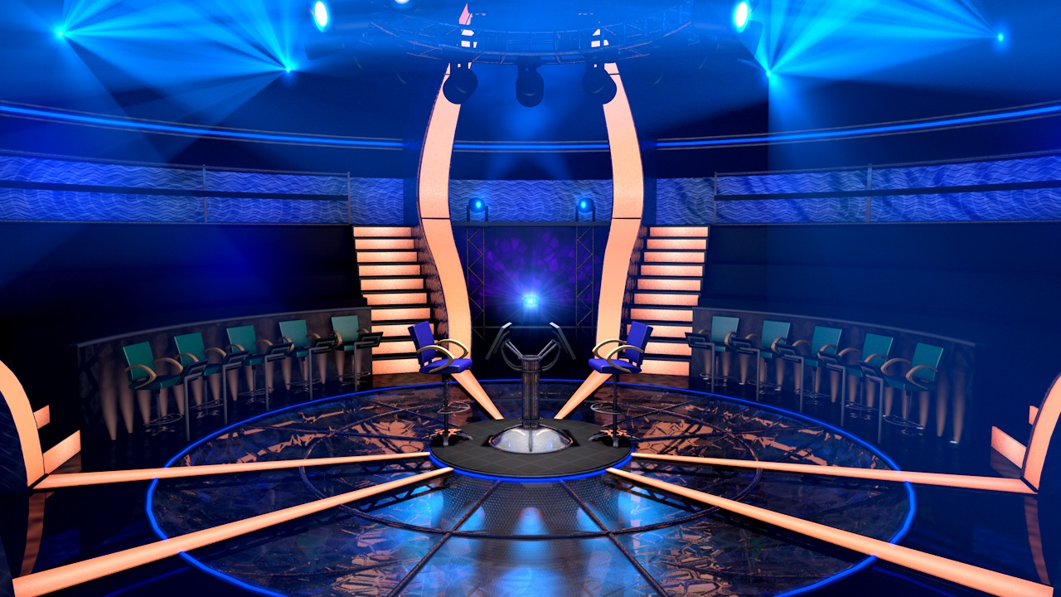
Câu hỏi số 4
Câu hỏi số 3
Câu hỏi số 2
Câu hỏi số 1

Slide 3
Bài 14: SỬ DỤNG HỢP LÍ THỰC VẬT VÀ ĐỘNG VẬT (T2)
1. Sử dụng thực vật và động vật để làm nguyên liệu, đồ dùng và một số việc khác.

Slide 4
Bài 14: SỬ DỤNG HỢP LÍ THỰC VẬT VÀ ĐỘNG VẬT (T2)
1. Sử dụng thực vật và động vật để làm nguyên liệu, đồ dùng và một số việc khác.
Hình | Thực vật, động vật được sử dụng | Làm ra các nguyên liệu, đồ dùng và một số việc khác.
1
2
3
4 |  | Thân gỗ làm bàn ghế
Cây bông
Quả bông dùng để sản xuất sợi bông, dệt vải.
Da động vật(VD: da bò)
Da bò dùng làm cặp da
Vật nuôi như chó, mèo,…
Nhiều loại cây có hoa, lá đẹp
Thú cưng (chó, mèo,…)
Cây cảnh trang trí nhà cửa
Nhiều loại cây lấy gỗ

Slide 5
Bài 14: SỬ DỤNG HỢP LÍ THỰC VẬT VÀ ĐỘNG VẬT(T2)
1. Sử dụng thực vật và động vật để làm nguyên liệu, đồ dùng và một số việc khác.
Hình | Thực vật, động vật được sử dụng | Làm ra các nguyên liệu, đồ dùng và một số việc khác.
5
6
7
Quả gấc được dùng để sản xuất dầu gấc chứa nhiều vi-ta-min A giúp sáng mắt.
Cây gấc (quả gấc)
Gan cá được dùng để sản xuất dầu gan cá chứa nhiều vi-ta-min A giúp sáng mắt
Cá
Ong mật
Mật ong chứa nhiều vi-ta-min và chất khoáng.

Slide 6
Bài 14: SỬ DỤNG HỢP LÍ THỰC VẬT VÀ ĐỘNG VẬT(T2)
1. Sử dụng thực vật và động vật để làm nguyên liệu, đồ dùng và một số việc khác.
Hình | Thực vật, động vật được sử dụng | Làm ra các nguyên liệu, đồ dùng và một số việc khác.
8
9
10
Thân gỗ thực vật
Làm khăn giấy
Mủ cây cao su được dung để sản xuất đệm cao su
Cây cao su
Cây lá nón
Lá dùng để làm nón

Slide 7
Bài 14: SỬ DỤNG HỢP LÍ THỰC VẬT VÀ ĐỘNG VẬT (T2)
2. Tìm hiểu về một số thực vật, động vật ở địa phương em được sử dụng làm nguyên liệu, đồ dùng,... phục vụ đời sống con người. (Nhóm 4)
Thực vật, động vật dùng làm:
+ Làm đồ dùng gia đình: Bàn, ghế, giường, tủ,…
+ Làm nguyên liệu sản xuất: làm thuốc, làm nấm rơm,…
+ Nhiều loại cây cảnh, thú cưng khác nhau: mèo, chim, cá cảnh, chó, cây hoa, cây cảnh các loại.

Slide 8
XIN CHÂN THÀNH CẢM ƠN
QUÝ THẦY CÔ GIÁO VÀ CÁC EM

